Slide 1

Команда
СТУДЕНЧЕСКОГО КОНСТРУКТОРСКОГО БЮРО УНИВЕРСИТЕТА МИСИС
Инжиниринг нового поколения
Руководитель

Slide 2

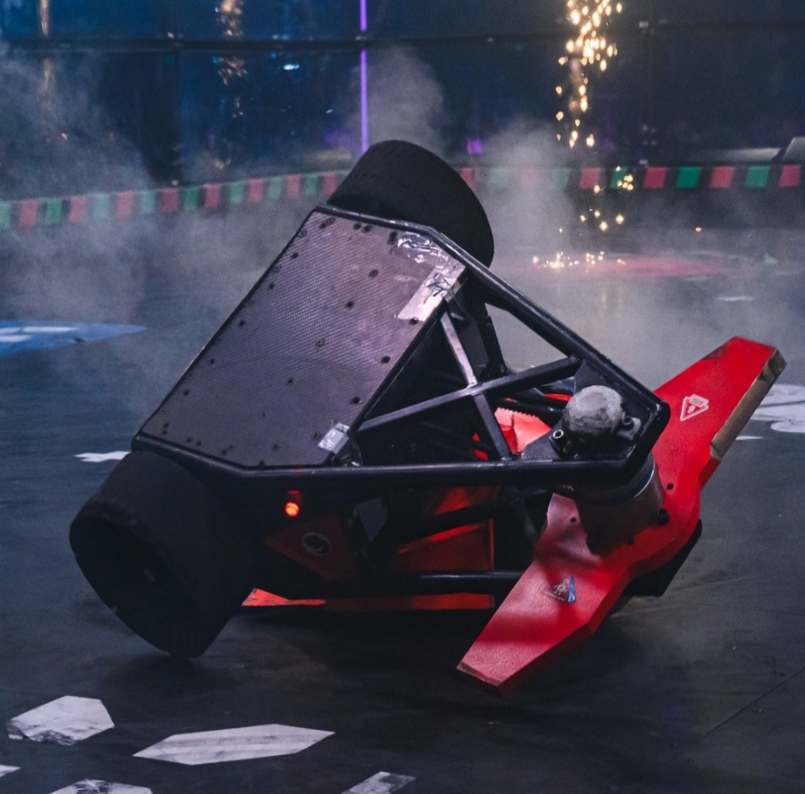
ЛУЧШИЙ ГОРИЗОНТАЛЬНЫЙ СПИННЕР 2024
Наш робот «Легенда 17» стал первым горизонтальным спиннером – победителем.
Побеждал все типы роботов

Slide 3
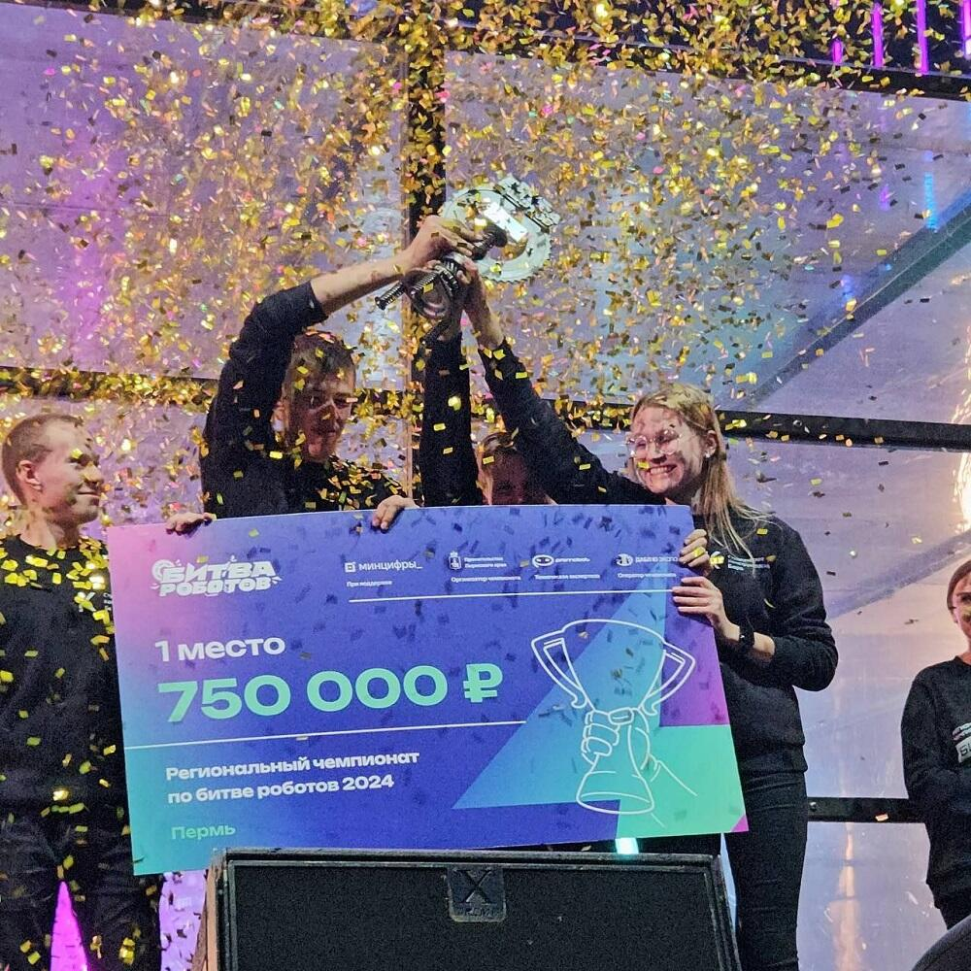
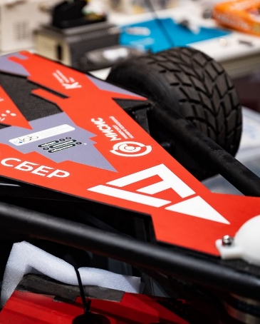
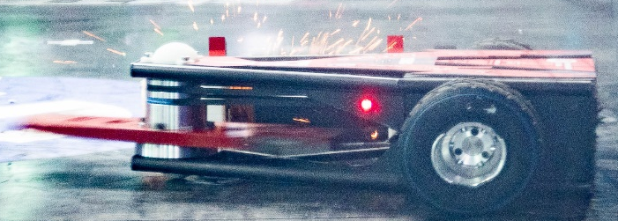
ОПЫТ УЧАСТИЯ
Участие в международном этапе Битвы роботов 2023 и 2024
Участие в показательных боях на Играх Будущего 2024
Всего участие в 8 боях за 2023-2024 гг
1 место
на региональном
этапе 2024 года

Slide 4

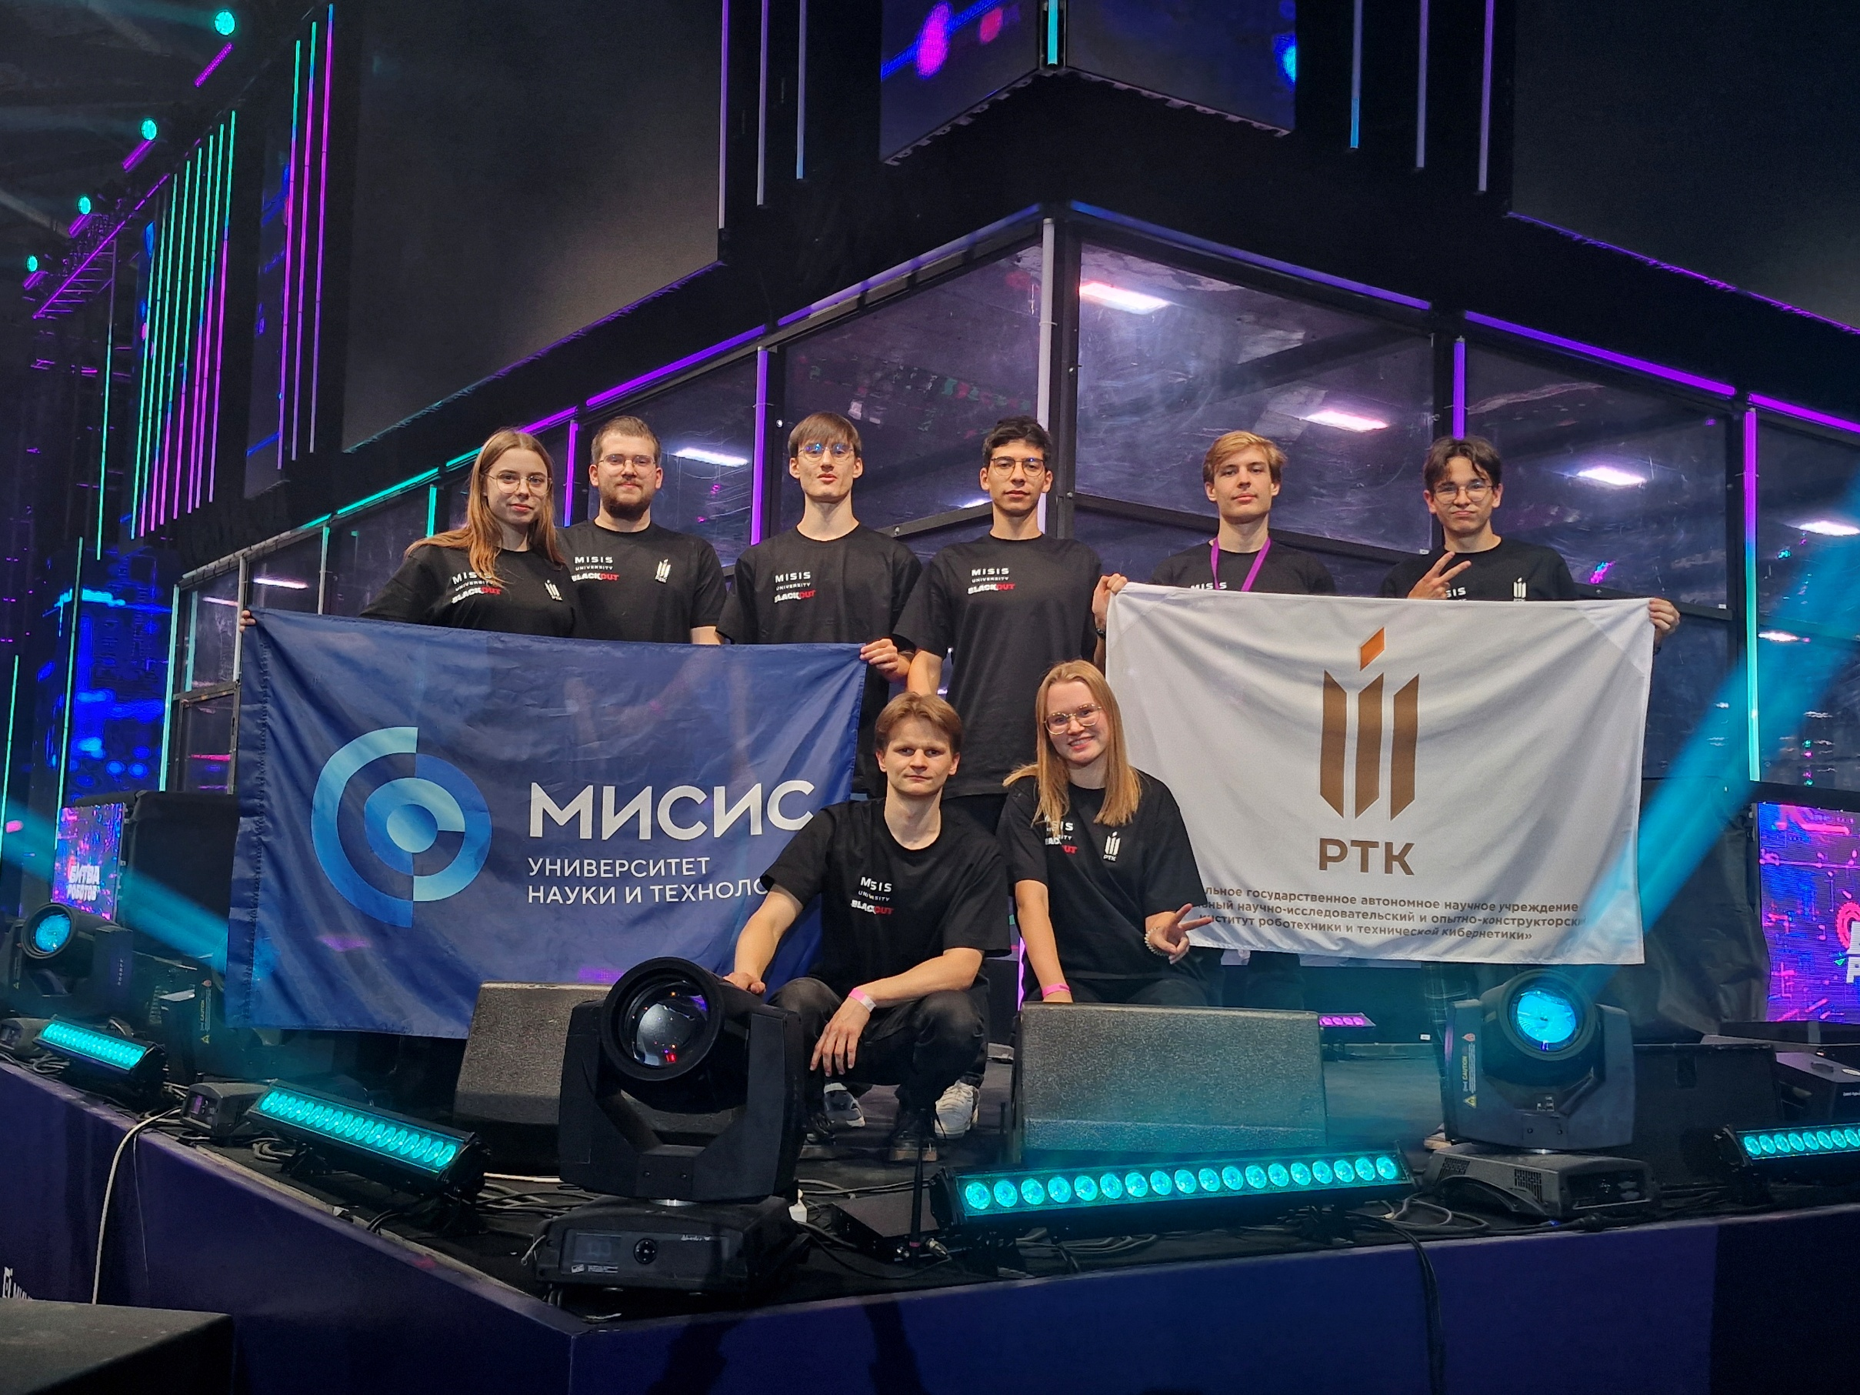
КОМАНДА
В состав СКБ входит более 15 студентов инженеров МИСИС, в том числе сотрудники ЦНИ РТК

Slide 5
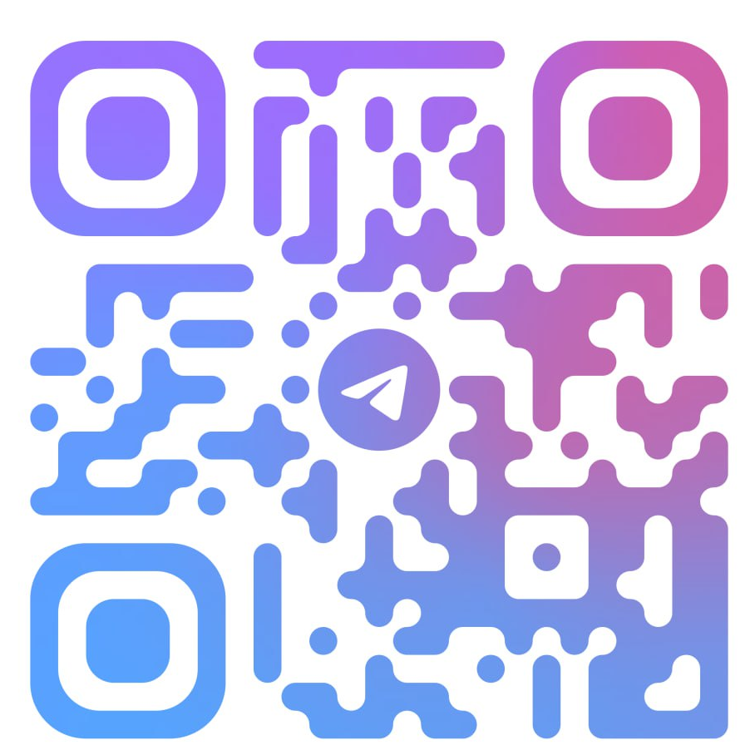
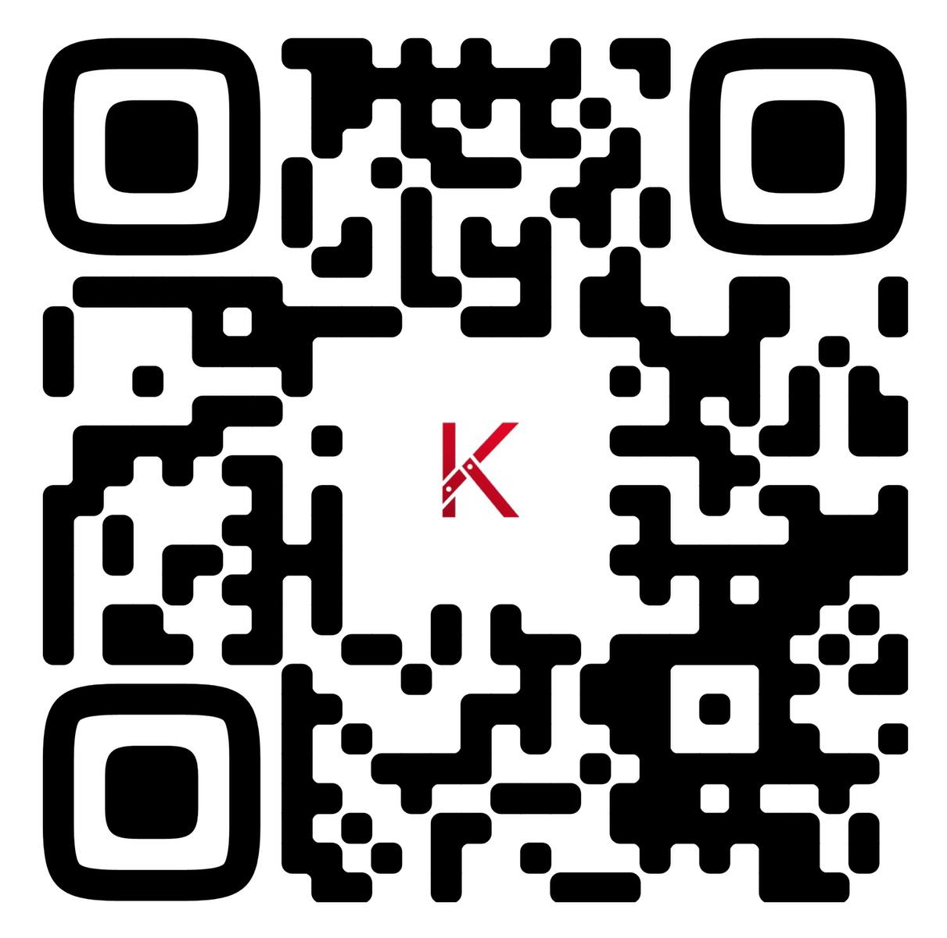

СОЦСЕТИ
Видео набирают тысячи просмотров

Slide 6
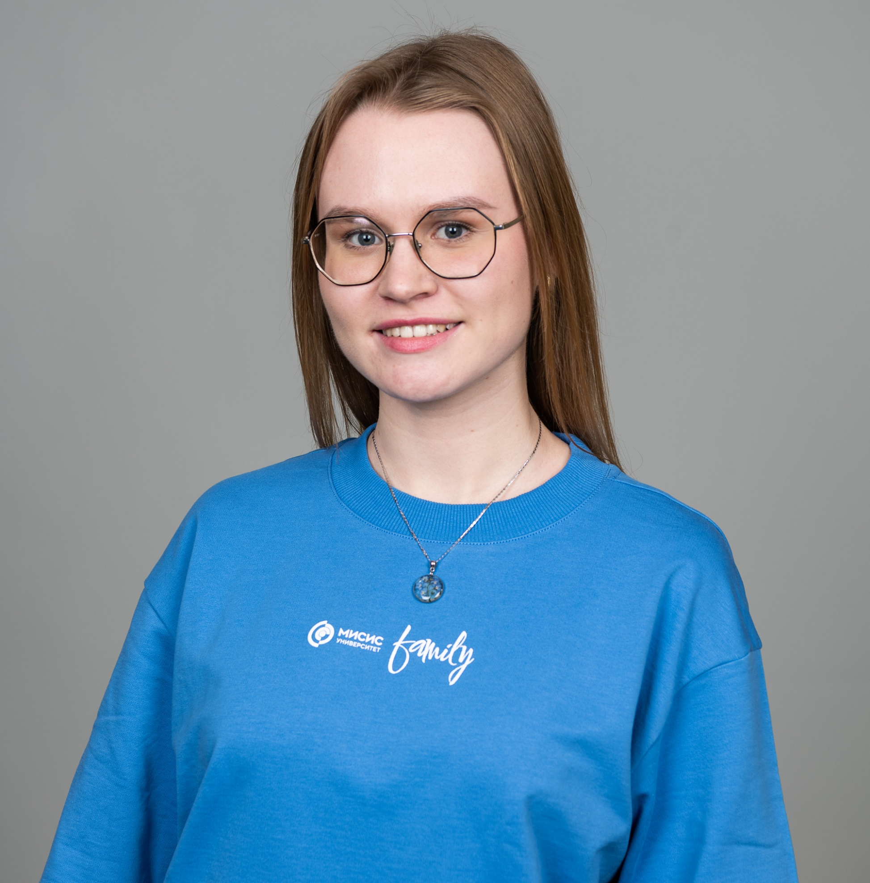
КОНТАКТЫ
Руководитель и капитан:
Анастасия Халимова
Tг: @nastenka_khalimova
Номер: +7 915 620 8838
Почта: an.khalimova@edu.misis.ru

